Slide 2
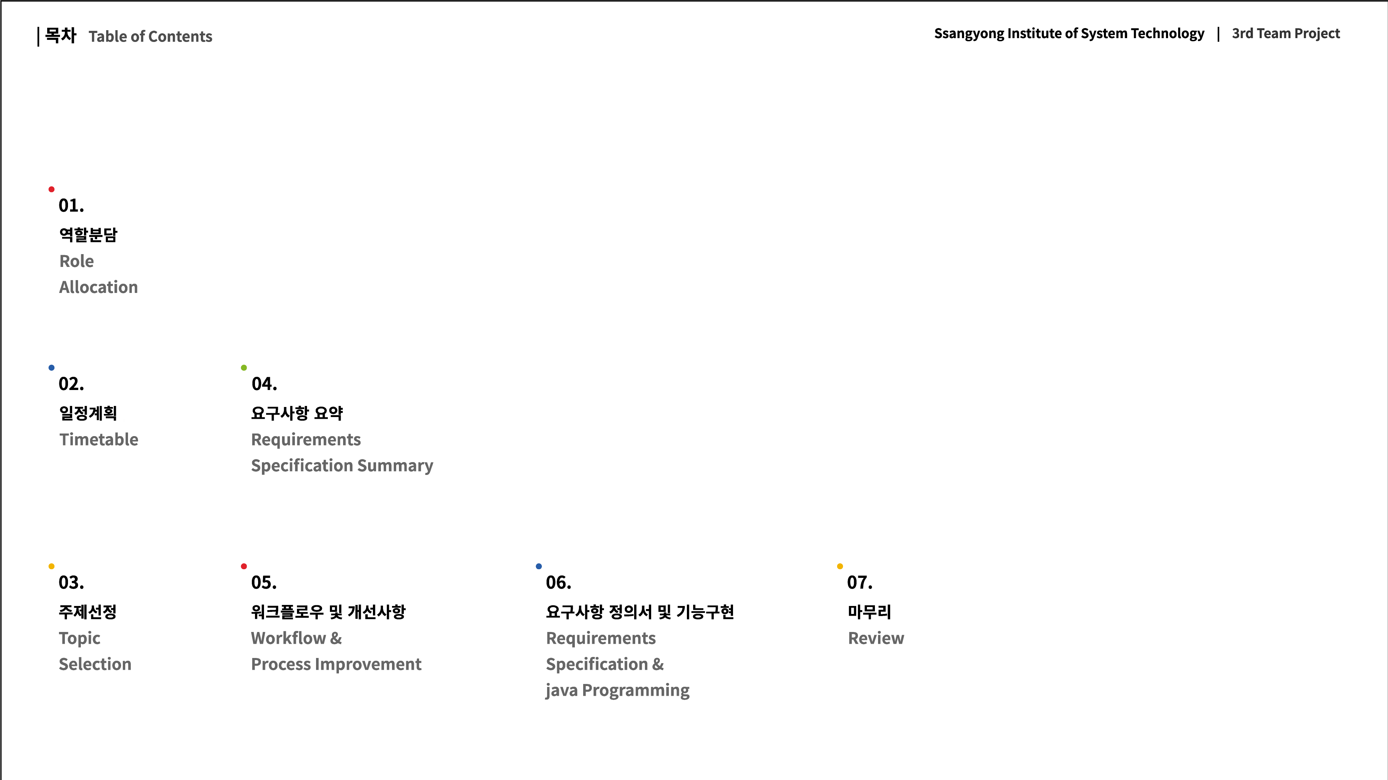

Slide 3







Slide 5




Slide 6
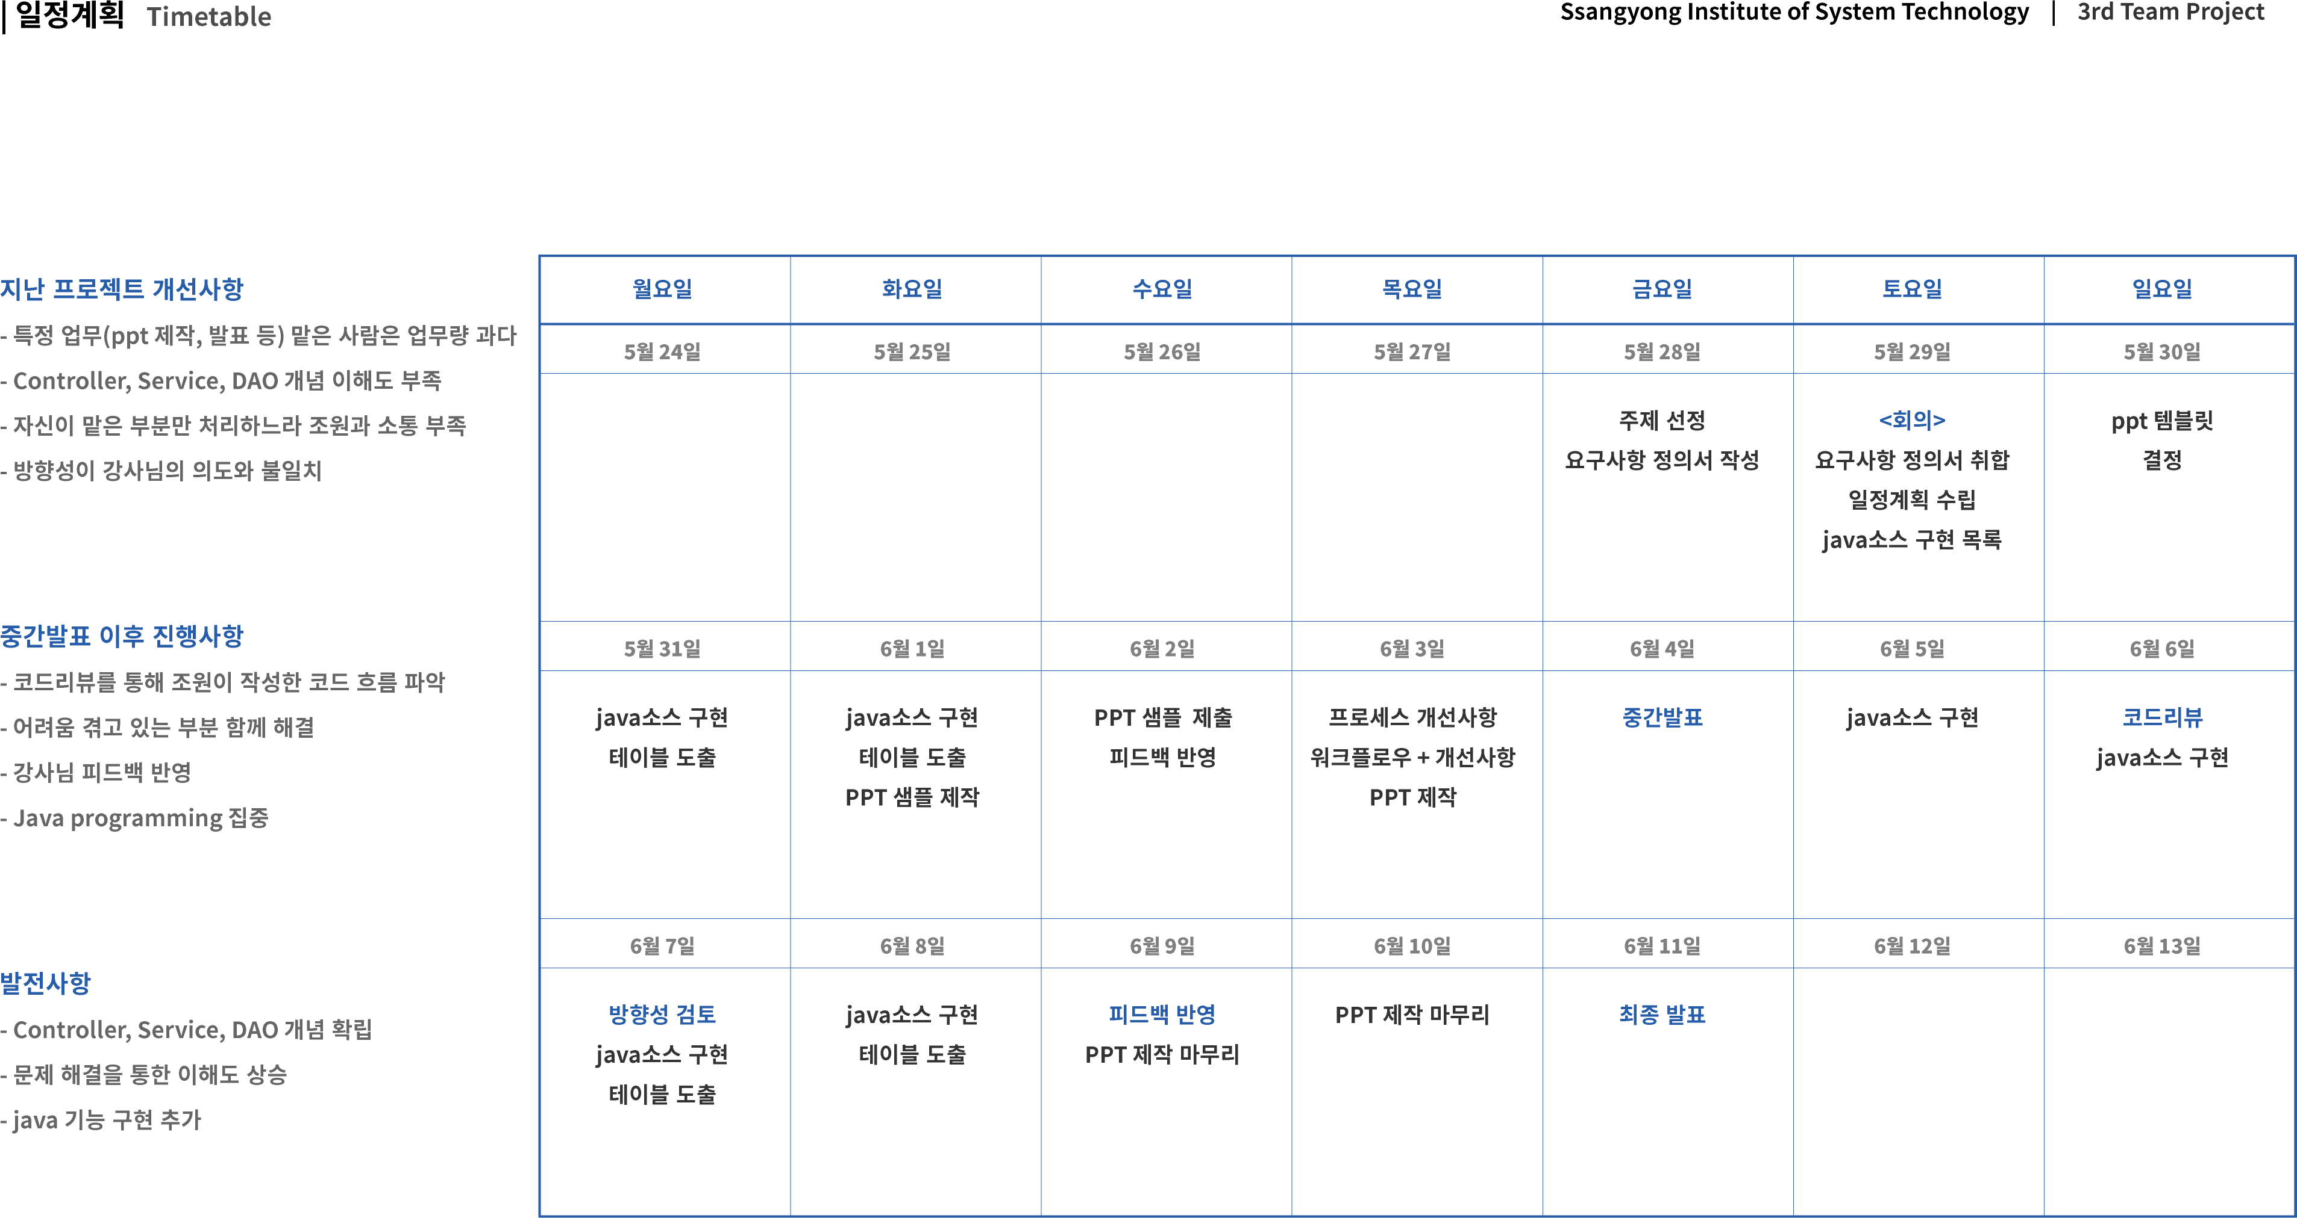

Slide 7





Slide 8
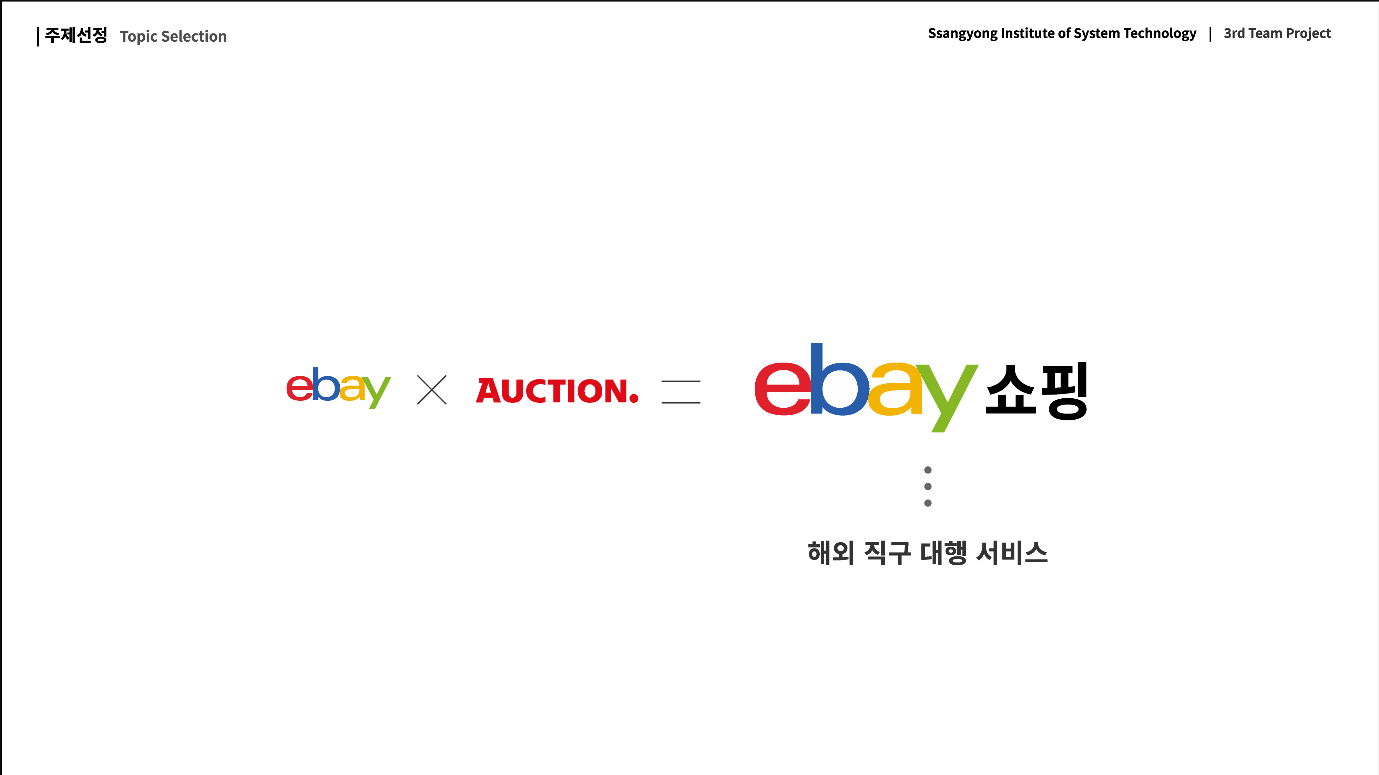

Slide 9



Slide 10
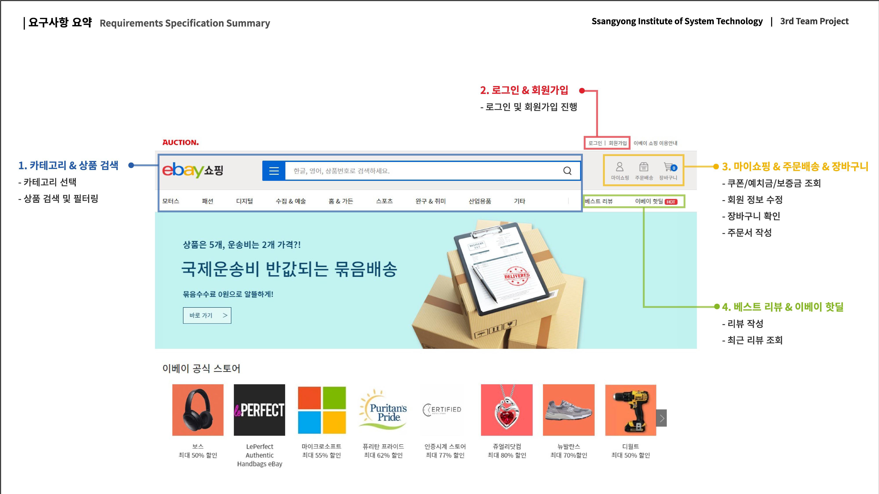

Slide 11





Slide 12
- 로그인
SNS로그인
SNS
사이트 DB
사용자 정보가 일치?
Yes
로그인 성공
계정을 소유하고 있는가
로그인
이메일계정
사용자DB
로그인 실패
사용자 정보를 인증하였는가
Yes
로그인 성공
No
계정 선택
휴대폰번호
로그인 실패
No

Slide 13
- 상품목록
1) 상품 카테고리와 필터링을 통해 사용자가 원하는 상품 목록을 호출합니다.
2) 상품 목록으로부터 상품을 선택하여 상세 정보를 호출합니다.
대분류
카테고리
False
필터 정보 일치?
소분류
카테고리
상품 필터 입력
상품DB
상품 목록
True
상품 상세
상품 옵션 선택
상품DB
인기 상품 목록
장바구니
즉시 결제

Slide 14
- 상품목록&필터
eBay에는 많은 카테고리들이 존재하기 때문에 원하는 카테고리를 찾는데 시간이 소모됩니다.
자주 방문하는 카테고리 UI를 추가함으로써 상품 검색 시간을 단축시킬 수 있습니다.
Before
False
필터 정보 일치?
대분류
카테고리
소분류
카테고리
상품 필터 입력
상품DB
상품 목록
True
After
False
필터 정보 일치?
대분류
카테고리
소분류
카테고리
상품 필터 입력
상품DB
상품 목록
True
자주 방문하는
카테고리

Slide 15
- 이베이 핫딜/베스트리뷰
장바구니 등록
이베이
핫딜
상품DB
품목 탭 선택
상품 선택
상품 옵션 선택
즉시결제
리뷰 작성하기
주문/배송DB
상품 선택
리뷰 작성
베스트
리뷰
리뷰DB
베스트 리뷰
상품명 선택
상품 상세
페이지
최근 구매 후기
판매자 선택
판매자 상품
리스트
상품명 선택
리뷰 타이틀
선택
리뷰 내용 조회
상품 상세
페이지

Slide 16
- 리뷰리스트
리뷰가 많이 나열 되어 있지만 원하는 상품/판매자 리뷰를 찾기가 어려움. 검색기능을 추가하여 원하는 정보를
찾기가 더 수월해지게 만든다.
Before
베스트 리뷰
리뷰 타이틀
선택
리뷰 내용 조회
최근 구매 후기
After
베스트 리뷰
검색
상품/리뷰DB
리뷰 타이틀
선택
리뷰 내용 조회
최근 구매 후기

Slide 17
- 장바구니/주문/결제
장바구니
No
상품DB
즉시
주문?
회원정보DB
제품
상세페이지
주문서
결제
Yes
즉시주문
주문내역
주문DB

Slide 18
- 장바구니/주문/결제
결제시에 이전 결제정보가 있으면 정보를 저장할 수 있는 옵션을 주고, 다음 결제에서 해당 정보를 자동으로 반영하여
결제 프로세스에 걸리는 시간이 단축될 것이다.
Before
장바구니
No
즉시
주문?
회원정보DB
주문DB
주문서
결제
주문내역
Yes
즉시주문
결제
정보등록
No
이전
결제정보?
Yes
결제
정보등록
After
장바구니
No
즉시
주문?
회원정보DB
주문DB
주문서
결제
주문내역
Yes
즉시주문
결제
정보등록
No
이전
결제정보?
Yes
결제 정보
자동 반영

Slide 19
- 마이페이지
마이페이지, 쿠폰/예치금/보증금, 회원정보수정
마이페이지
회원DB
회원요약정보
최근 구매내역
문의DB
최근문의내역
마이컬렉션
메뉴 표시
쿠폰/예치금/
보증금
쿠폰DB
쿠폰 보유내역
쿠폰 조회
예치금DB
예치금 보유내역
예치금 조회
예치금 구매
예치금 환불
보증금DB
보증금 보유내역
보증금 조회
보증금 구매
회원정보수정
회원DB
회원정보표시
보증금 환불
회원정보수정

Slide 20
- 쿠폰/예치금/보증금
쿠폰, 예치금, 보증금 탭 3개 중, 가장 기본으로 쿠폰 탭 로드. 이후 예치금/보증금 탭 이동 요구 됨.
각 탭으로 이동해도 공통으로 표시되는 요약정보를 먼저 띄워서 고객정보조회를 더 간편하게 한다.
Before
쿠폰/예치금/
보증금
쿠폰DB
쿠폰 보유내역
쿠폰 조회
예치금DB
예치금 보유내역
예치금 조회
보증금DB
보증금 보유내역
보증금 조회
After
쿠폰/예치금/
보증금
쿠폰DB
보유내역 요약
쿠폰 조회
예치금DB
예치금 조회
보증금DB
보증금 조회

Slide 21



Slide 22
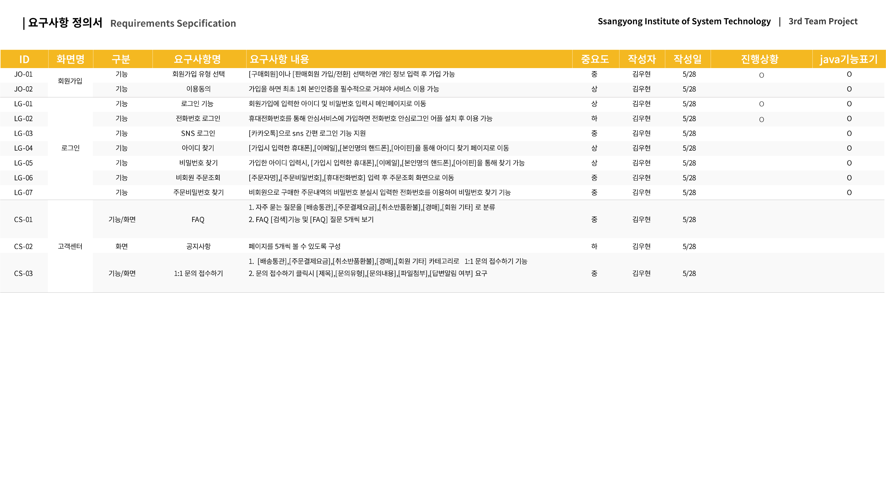

Slide 23
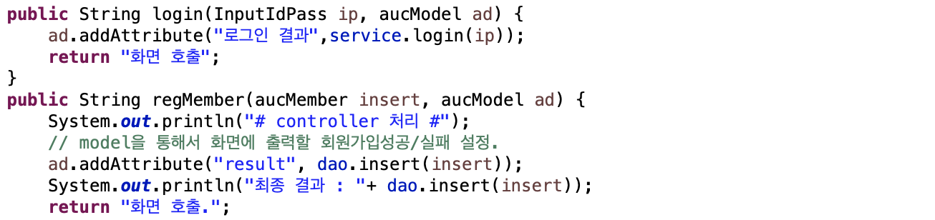
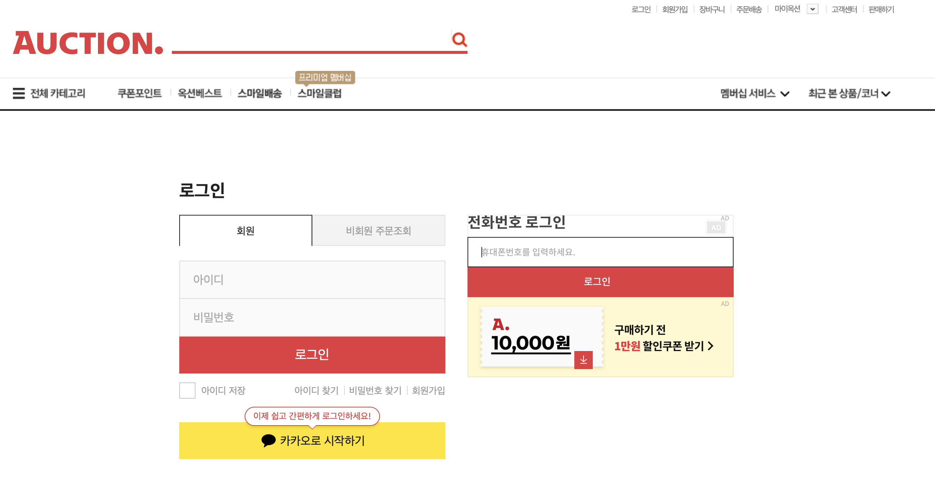
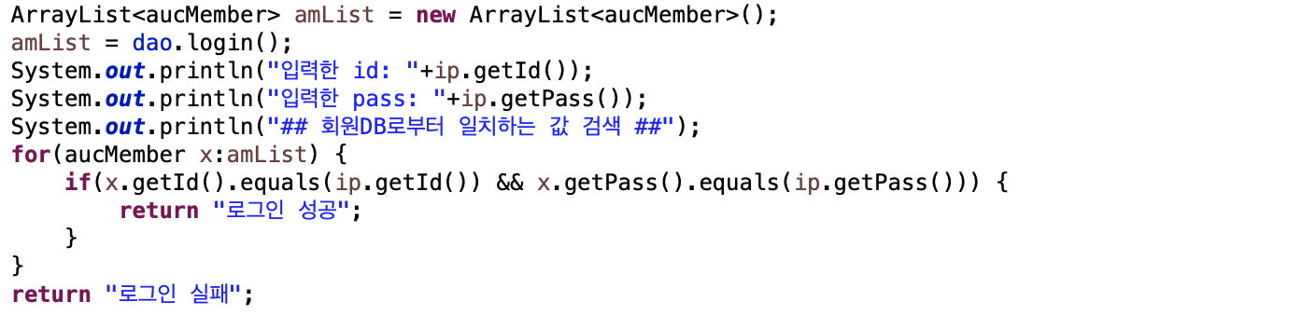
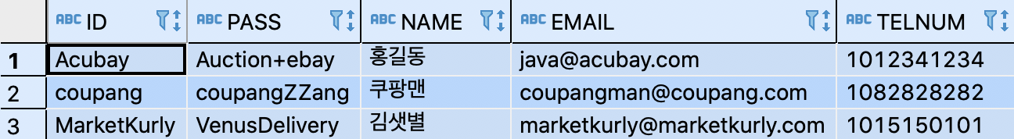
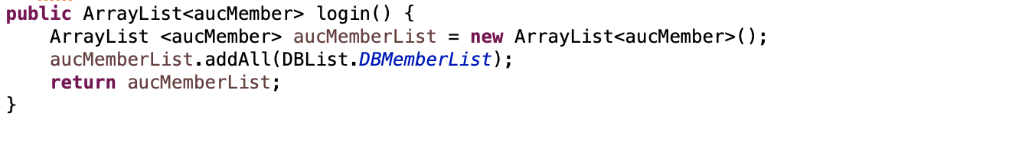
- 로그인
Controller
Screen Capture
Service
Table
DAO

Slide 24
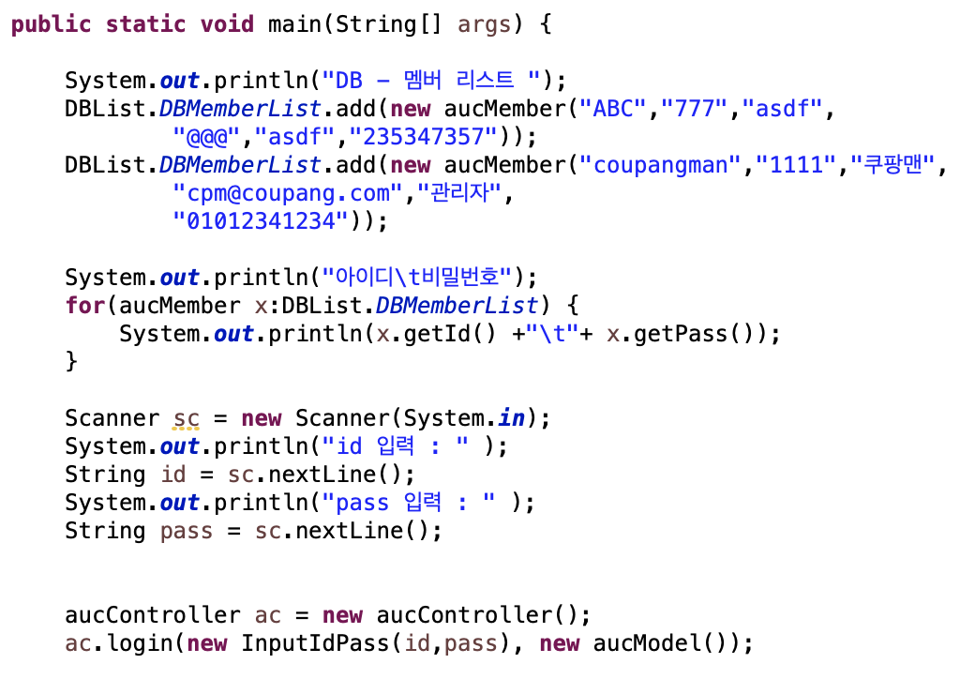
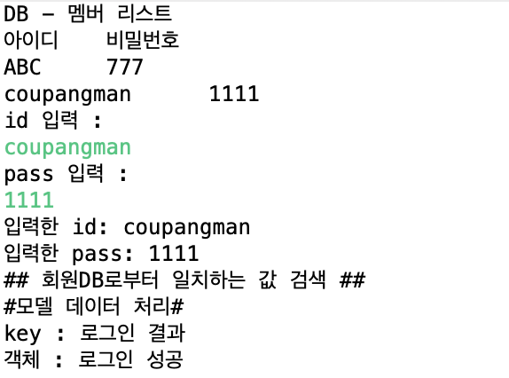
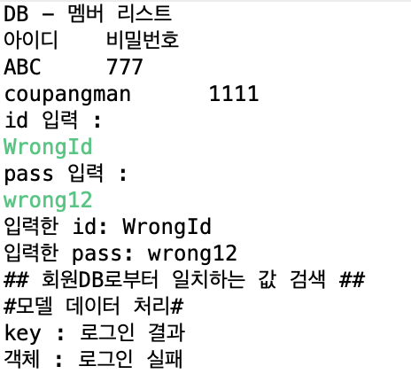
- 로그인
Main
Console

Slide 25
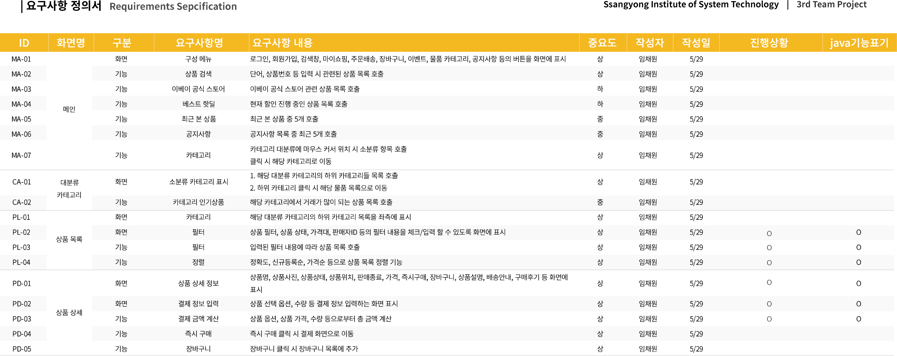

Slide 26
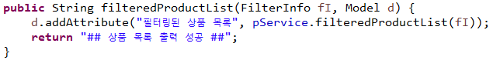
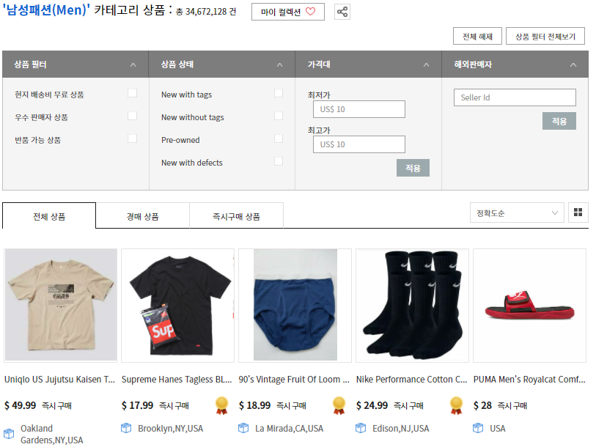
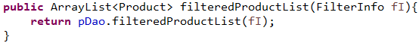
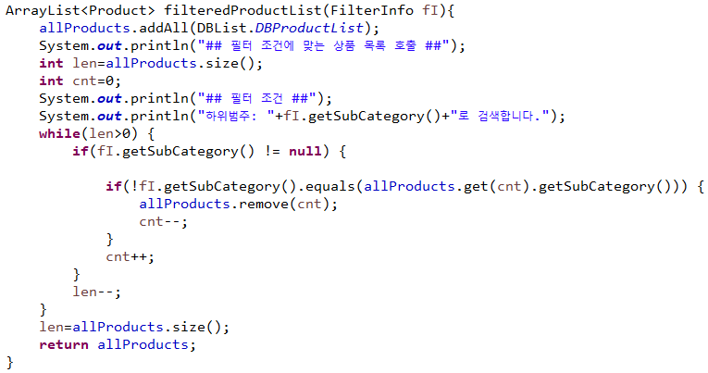
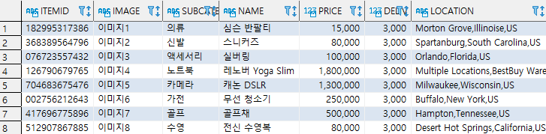
- 상품 목록 & 필터
상품 필터를 통해 사용자가 원하는 상품 목록을 화면에 표시합니다.
Controller의 입력은 필터 조건이며, 화면에 전달하는 객체는 상품 목록 리스트입니다.
Controller
Screen Capture
Service
DAO
Table

Slide 27
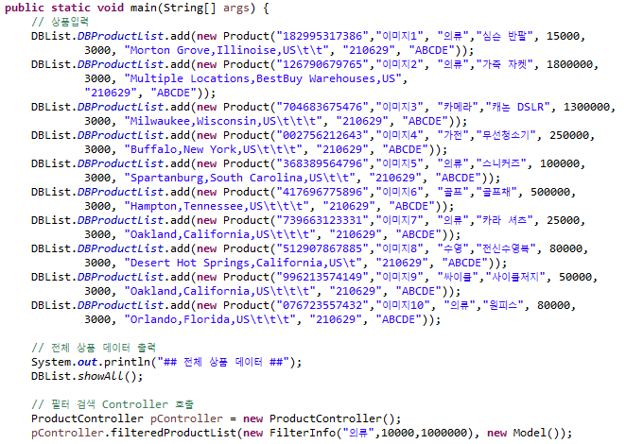
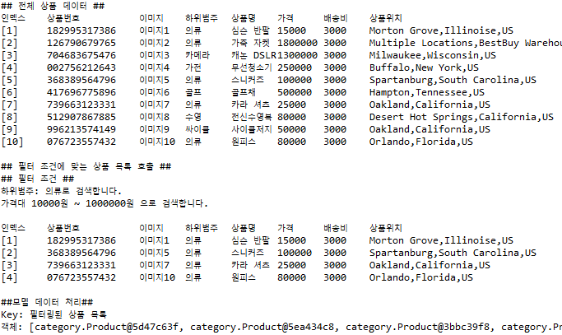
- 상품 목록 & 필터
상품 필터를 통해 사용자가 원하는 상품 목록을 화면에 표시합니다.
1) 카테고리 입력 2) 가격대 설정 3) 필터링 된 상품 목록 출력
Main
Console

Slide 28
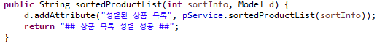
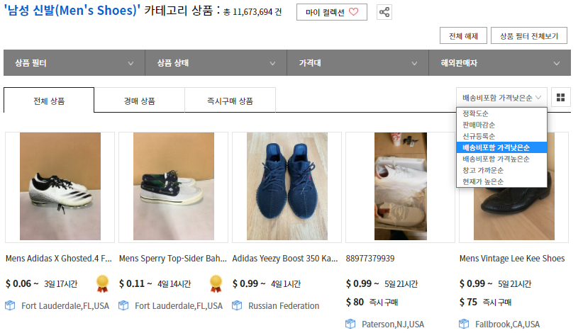
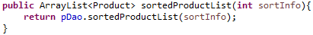
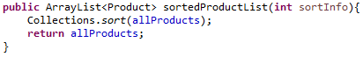
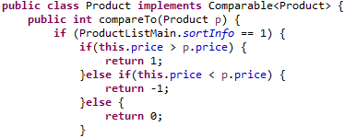
- 상품 정렬
가격 혹은 상품명으로 오름차순, 내림차순 정렬한 뒤 상품 목록을 호출합니다.
Controller의 입력은 정렬 조건이며, 화면에 전달하는 객체는 상품 목록 리스트입니다.
Controller
Screen Capture
Service
DAO
VO
Table

Slide 29
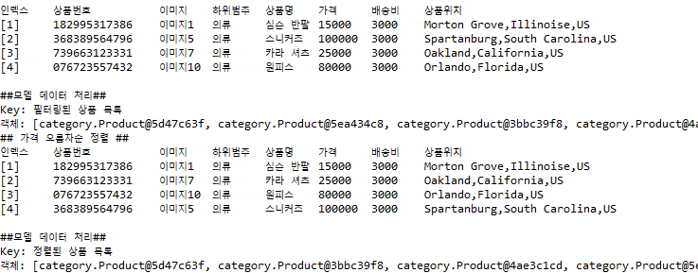
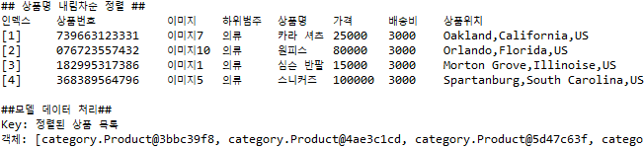
- 상품 정렬
가격 혹은 상품명으로 오름차순, 내림차순 정렬한 뒤 상품 목록을 호출합니다.
1) 정렬 조건 입력(sortInfo) 2) 정렬된 상품 목록 출력
Main
Console

Slide 30
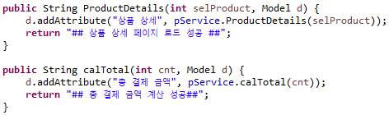
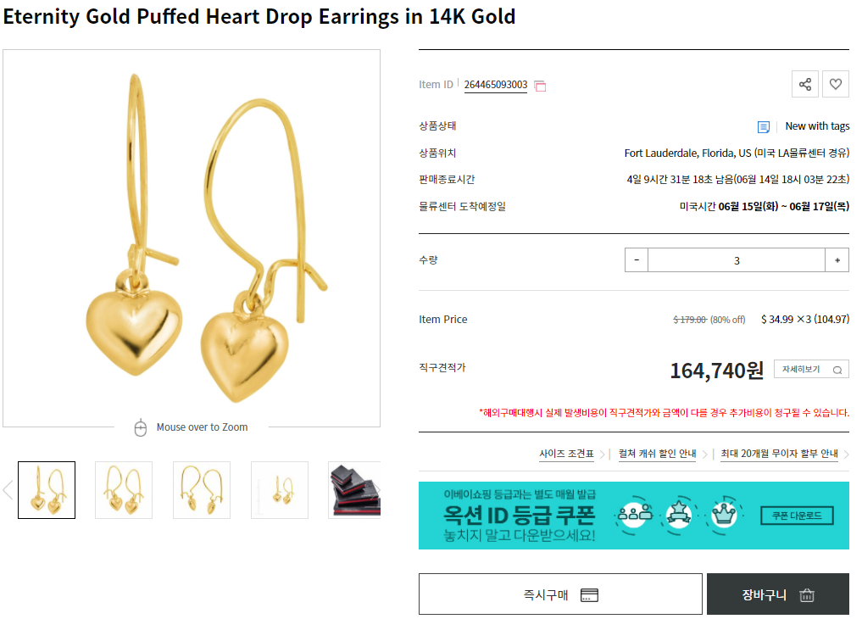
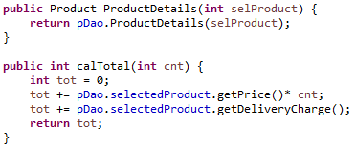
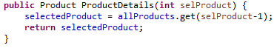
- 상품 선택 & 총 결제 금액
상품 목록으로부터 상품을 선택하고, 수량 입력 후 총 결제 금액을 출력합니다.
Controller의 입력은 상품 인덱스, 상품 수량입니다.
Controller
Screen Capture
Service
Table
DAO

Slide 31
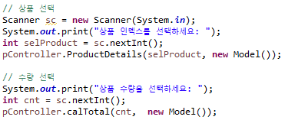
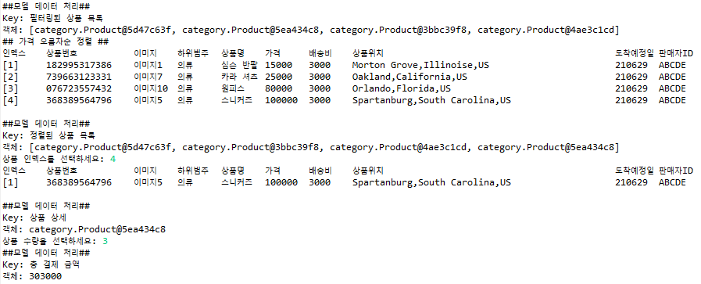
- 상품 선택 & 총 결제 금액
상품 목록으로부터 상품을 선택하고, 수량 입력 후 총 결제 금액을 출력합니다.
1) 상품 인덱스 입력 2) 해당 상품 출력 3) 상품 수량 입력 4) 총 결제 금액 출력
Main
Console

Slide 32
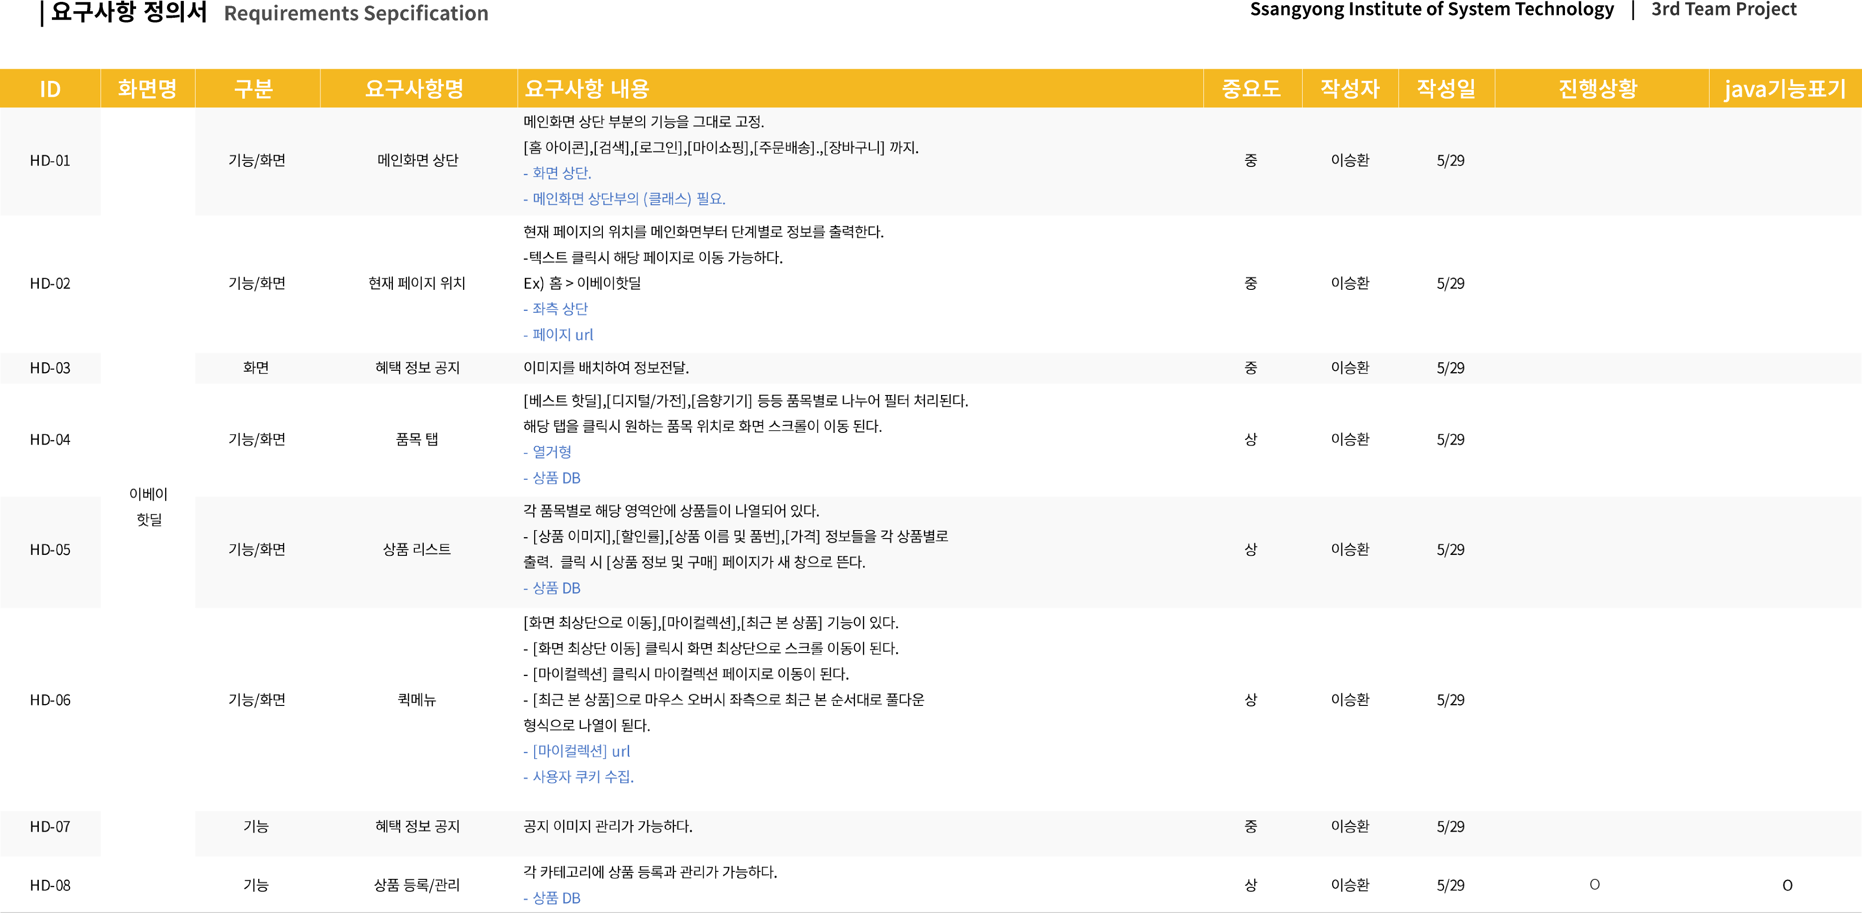

Slide 33
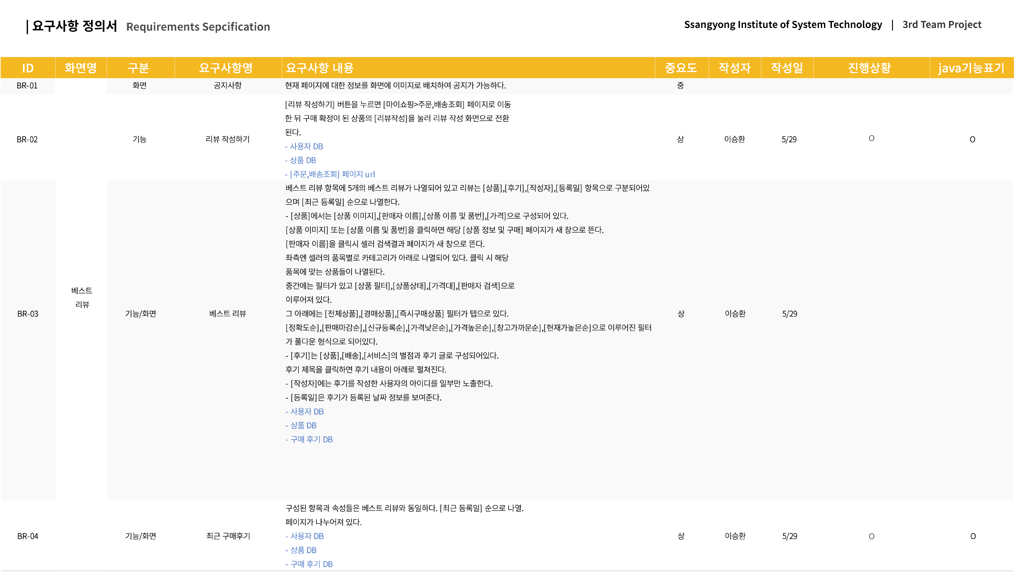

Slide 34
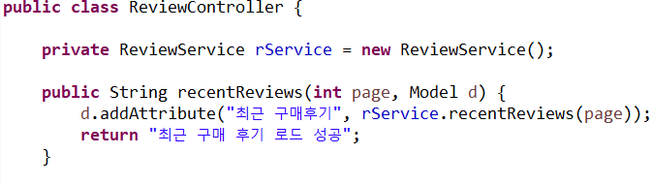
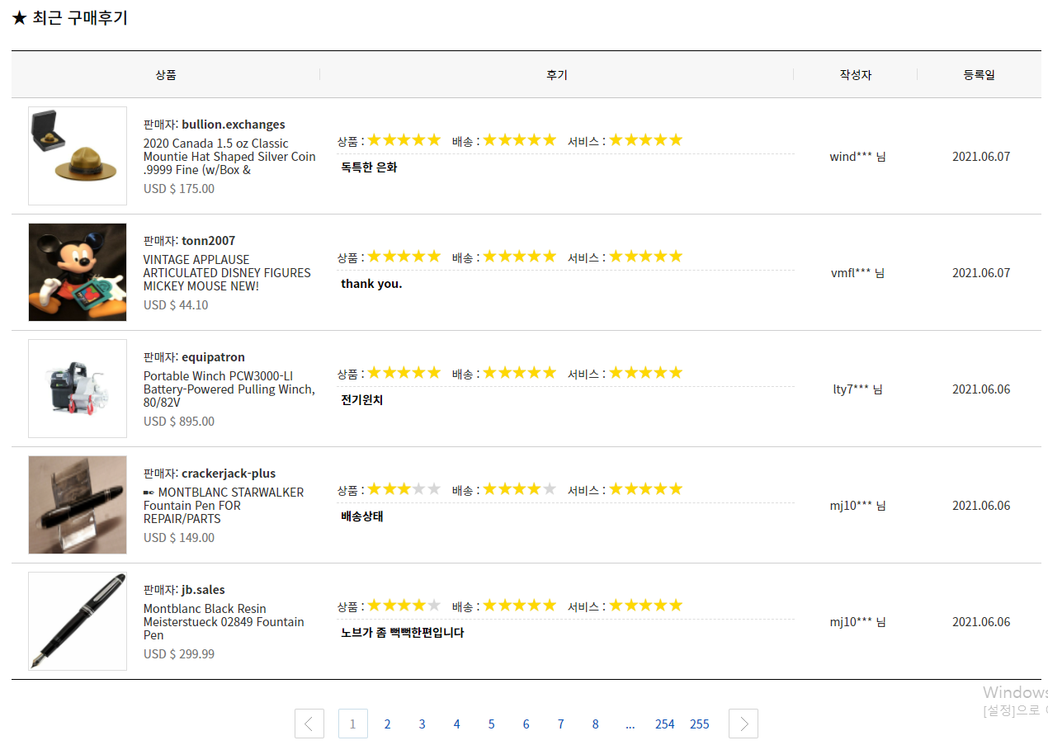
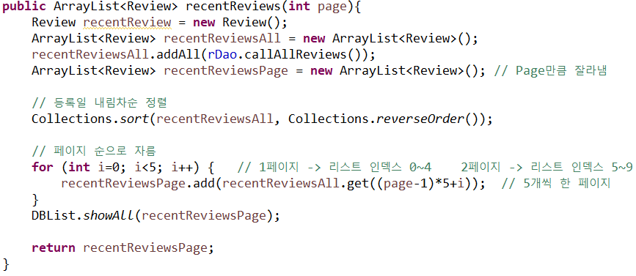
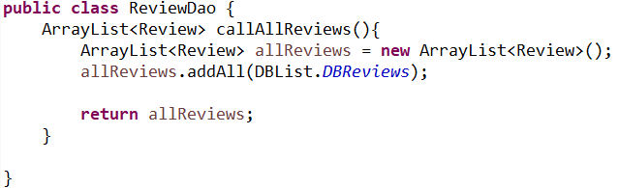
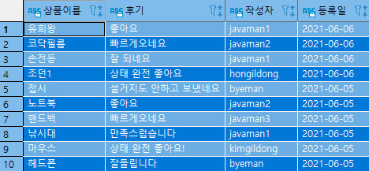
- 최근 구매 후기
구매 후기를 후기DB에서 최근 순으로 불러와 리스트를 화면에 표시합니다.
Controller
Screen Capture
Service
DAO
Table

Slide 35
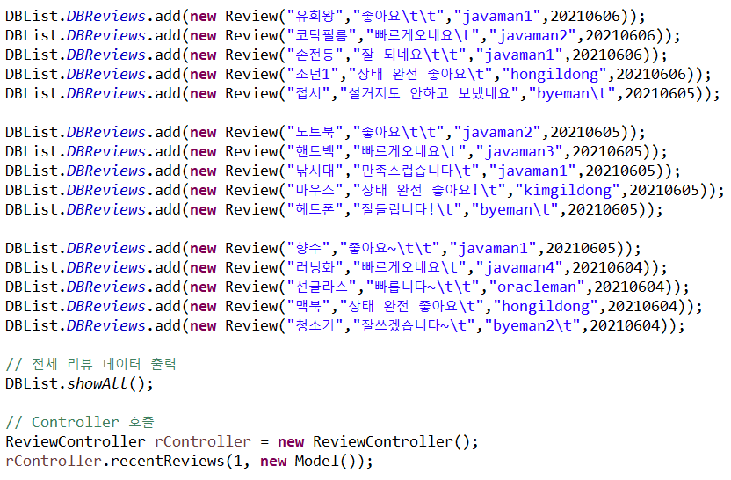
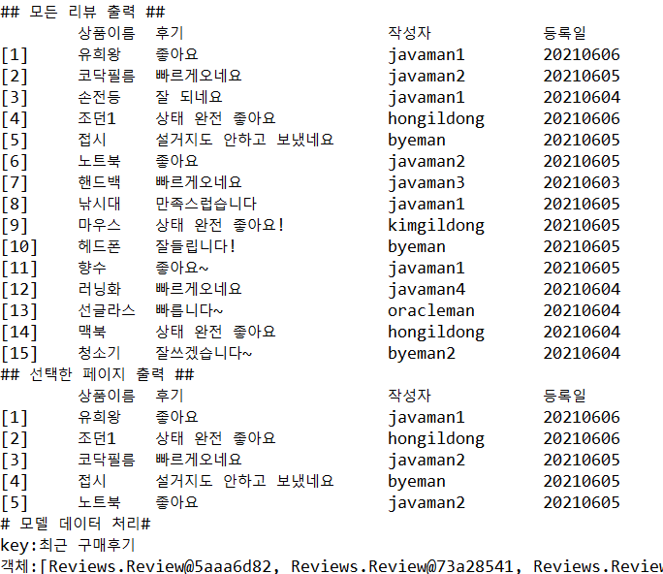
- 최근 구매 후기
DB에서 리뷰전체를 불러온 뒤 5개씩 나누어 페이지를 설정한다.
페이지를 선택하면 해당 페이지의 리뷰 내용이 출력된다..
Main
Console

Slide 36
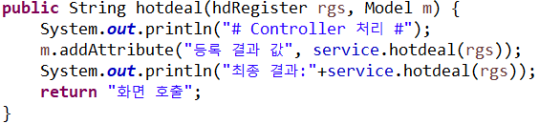
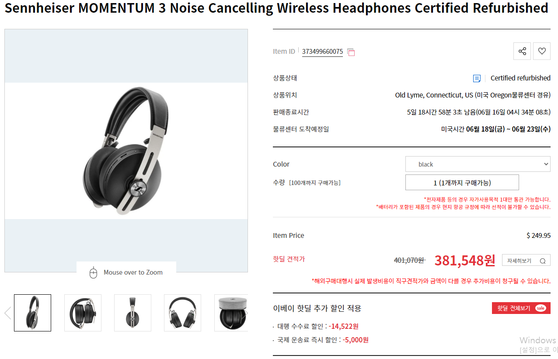
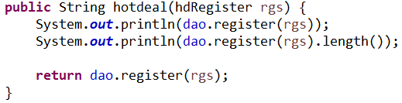
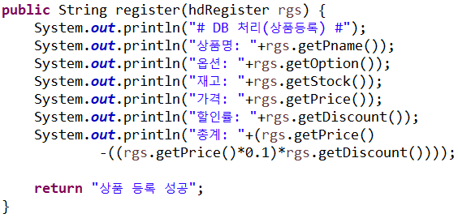
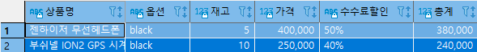
- 핫딜 상품 등록
관리자가 핫딜 메뉴에 상품을 등록하는 기능입니다.
Controller 입력에는 제품 데이터를 기입하고, 등록 완료시 화면에 호출합니다.
Controller
Screen Capture
Service
DAO
Table

Slide 37
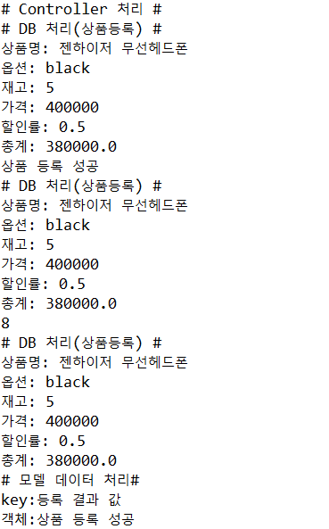
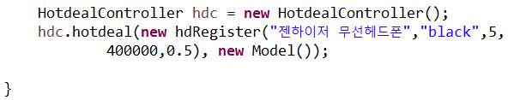
- 핫딜 상품 등록
입력된 데이터들은 상품DB에 저장이 됩니다..
Main
Console

Slide 38


Slide 39





- 장바구니
상품을 선택하여 장바구니에 저장하면 상품DB에서 해당 상품에 대한 정보를 가져온다.
이후 수량이나 해외배송보험 추가 여부 등을 사용자에게 입력 받고 그 값은 다시 장바구니에 저장되어 주문 시 반영된다.
Controller
Screen Capture
Service
DAO
Table

Slide 40


- 장바구니
데이터에는 장바구니,주문서 과정에서 필요하게 될 데이터를 모두 포함하고있다.
메인에서는 사용자가 지정해야 하는 데이터에 관해서는 입력을 받는 것으로 처리하였으며, 나머지 상품정보는 DB에서 불러온다.
Main
Console

Slide 41


Slide 42





- 주문서
장바구니의 상품 또는 상품 List의 상품 중 구매를 원하는 상품을 구매하는 기능을 담당한다.
주문서 작성시 상품DB에서 상품이름, 상품번호,판매자 등 상품상세정보를 불러오며, 사용자는 해외배송보험 및 통관고유번호 등을 입력한다.
Controller
Screen Capture
Service
DAO
Table

Slide 43


- 주문서
해외배송의 특성 상 해외배송보험 추가 또는 상품구입목적에 따라 세금 등이 추가되기에, 이에 따른 기능을 구현 해야 한다.
Main
Console

Slide 44




- 결제
결제는 옥션 이베이 내부의 DB로 처리되는 것이 아니기에 외부사이트에서 결제정보를 조회하여 결제여부를 결정한다.
신용/체크카드 or 무통장입금 or 휴대폰결제에 따라 결제 방식이 달라진다.
Controller
Screen Capture
Service
DAO

Slide 45


- 결제
사용자가 결제정보를 입력하면, 그 결제정보가 일치하는지 외부에서 조회 후 결제 승인을 받는다.
아래는 임의의 정보로 결제승인을 받은 예시이다.
Main
Console

Slide 46


Slide 47





- 마이페이지
마이페이지에서 가장 처음으로 표시되는 페이지.
회원정보를 요약해서 출력한다. (회원등급, 회원의 재화, 최근 1개월 기록)
Controller
Screen Capture
Service
DAO
Table

Slide 48


- 마이페이지
showSummary : 회원정보 요약 표시
showOrderSum, showInquiry, collectInfo: 최근 주문내역, 최근 1:1 문의내역, 마이컬렉션
Main
Console

Slide 49




- 회원정보수정
회원정보가 먼저 출력된 후, 이름을 제외한 가변정보들을 수정할 수 있다.
휴대폰 번호 수정에서 인증을 요하지 않는다.
Controller
Screen Capture
Service
DAO
Table

Slide 50



- 회원정보수정
showMemberInform: 회원 정보 출력
editPhone, editPccc, editEmail, editAble: 휴대폰번호, 통관번호, 이메일, 동의여부 수정
Main
Console

Slide 51


Slide 52


Slide 53





- 쿠폰
회원의 보유 쿠폰과 쿠폰 사용내역을 조회한다.
쿠폰번호와 이름, 쿠폰 설명이 ‘쿠폰정보’ 한 곳에 표시된다.
Controller
Screen Capture
Service
Table
DAO

Slide 54


- 쿠폰
showCoupons: 보유 쿠폰 표시
showcouponsUsed: 쿠폰 사용 내역
Main
Console

Slide 55





- 예치금
회원의 보유 예치금과 이용내역을 조회한다.
구매하기/환불신청을 통해 충전하거나 금액을 환불할 수 있다.
Controller
Screen Capture
Service
Table
DAO

Slide 56


- 예치금
showDeposit showDepositUsed: 예치금 잔액조회, 예치금 사용내역
buyDeposit, refundDeposit: 예치금 구매, 예치금 환불
Main
Console

Slide 57





- 보증금
회원의 보유 보증금과 이용내역을 조회한다.
구매하기/환불신청을 통해 충전하거나 금액을 환불할 수 있다.
Controller
Screen Capture
Service
Table
DAO

Slide 58


- 보증금
showGuaranty, showGuarantyUsed: 보증금 잔액조회, 보증금 사용내역
buyGuaranty, refundGuaranty: 보증금 구매, 보증금 환불
Main
Console

Slide 59



Slide 60
주요 진행 내용
Java Programming을 통한 기능 구현
코드리뷰를 통한 조원들의 소스 코드 공유
문제점 파악 후 함께 해결
새로운 지식 습득 후 기능 구현에 적용
주요 발전 사항
Controller, Service, DAO 개념 정리
조원 전체의 이해도 향상
Java 기능 구현 추가
앞으로 진행할 내용
더 정확한 구현
Java 외 다른 언어와 연계하여 구현
감사합니다.

